Slide 1
Клонування і ембріотехнології
Підготував:
учень 11-Б класу
Каспревич Андрій

Slide 2
План
1. Клонування.
- шляхи досягнення клонування.
2. Клітинні технології.
3. Стовбурові клітини (СК).
- роль СК (7-10);
- функції СК (11-13).

Slide 3
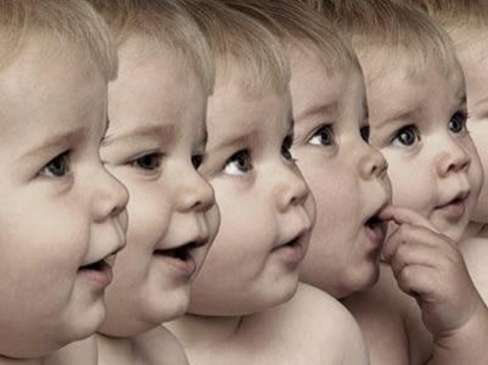
Клонування — це метод розмноження статевороздільних істот (тварин і людей), з допомогою якого в нестатевий спосіб можна отримати новий організм, який буде генетично ідентичним до організму, що передбачається клонувати.
План

Slide 4
Існують два різні шляхи, з допомогою яких можна досягнути клонування.
1.Розщеплення ембріонів, тобто штучне проведення природного процесу формування ідентичних близнюків (або монозигот), який полягає в мікрохірургічному поділі ембріональних клітин на перших стадіях їхнього розвитку (до 14 днів після запліднення) на два або більше ідентичних ембріонів.
2. Перенесення ядра клітини суб’єкта, якого хочуть клонувати (дублювати).
План

Slide 5
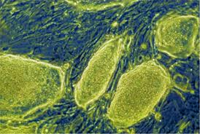
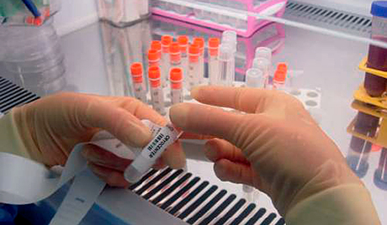
Мабуть, наймолодшим напрямком сучасної медицини можна вважати клітинні технології, в яких клітини є джерелом тих або інших необхідних чинників, наприклад пухлинних антигенів під час вакцинотерапії. Але використовувати клітину можна не тільки як джерело будь-яких субстанцій, а й для регенеративної медицини. Тут особливий інтерес викликають технології, засновані на стовбурових клітинах.
План

Slide 6
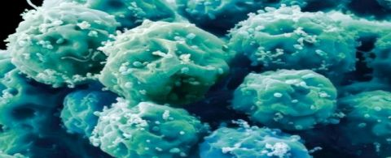
Стовбурові клітини (також відомі як шматові клітини) - це первинні клітини, що зустрічаються в усіх багатоклітинних організмах. Ці клітини можуть самовідновлюватися шляхом поділу клітини, а також можуть дифференціюватися в досить велику кількість спеціалізованих типів клітин.
Цей термін вперше був введений у біологію О.О. Максимовим у 1908р.
План

Slide 7
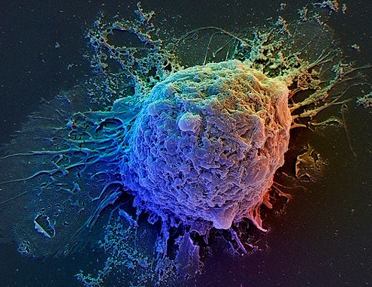
Унікальна роль стовбурових клітин полягає у виробництві всіх цих різних типів клітин. Стовбурові клітини є постачальниками нових клітин нашому організмові. Коли стовбурові клітини діляться, вони можуть або самовідновлюватися, або ж примножувати інші спеціалізовані типи клітин.
План

Slide 8
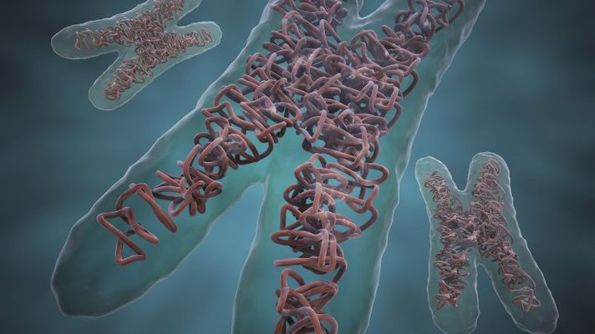
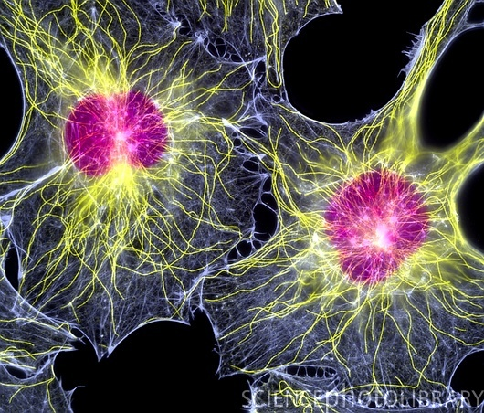
Ці клітини є суттєвими для щоденної підтримки наших життєвих функцій, таких, що дозволяють нашому серцю битися, мозку думати, ниркам очищати нашу кров, шкірі замінювати мертві клітини тощо.
План

Slide 9
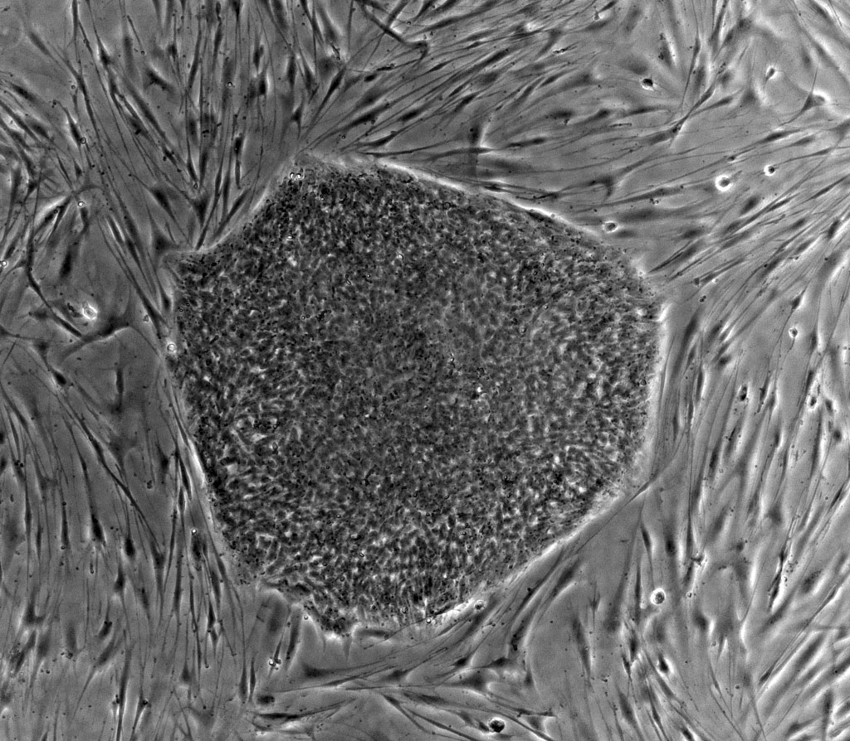
Стовбурові клітини, що знаходяться в шкірі, можуть або виробити більше стовбурових клітин шкіри, або утворити диференційовані клітини шкіри, які мають свої власні функції, такі, наприклад, як виробництво пигменту меланіну.
План

Slide 10
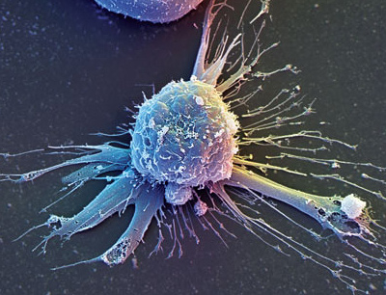
На відміну від звичайних клітин, приречених виконувати чітко визначені функції в організмі,СК у процесі розвитку мають можливість набувати спеціалізації. СК розмножуються шляхом поділу, як і всі інші клітини. Відмінність полягає в тому, що вони можуть ділитися необмежено, а зрілі клітини зазвичай мають обмежену кількість циклів поділу.
План

Slide 11
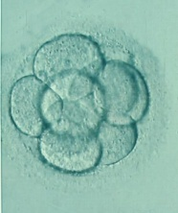
Здатність до необмеженого поділу й перетворення на різні типи клітин (так звана плюрипотентность) робить їх ідеальним матеріалом для трансплантаційних методів терапії.
План

Slide 12
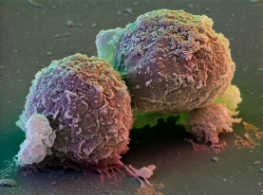
Потрапляючи в організм під час трансплантації, СК продовжують ділитися й самі знаходять місце, де їхня допомога найпотрібніша. Ця здатність СК отримала назву хоумінга. Отже, хоумінг — це здатність клітин до міграції в «потрібне місце» — «рідний» орган і тканину (у свою стовбурову нішу) або в ділянку ушкодження.
План

Slide 13
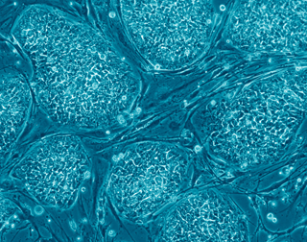
Також ці клітини здатні до диференціювання — процесу необоротньої спеціалізації клітин.
План

